Slide 1
網頁程式設計期末專題簡報
00557121 方九毅
00557138 張碩晏

Slide 2
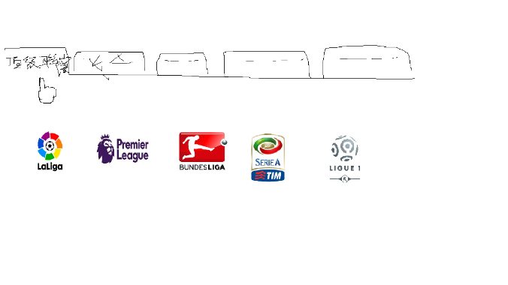
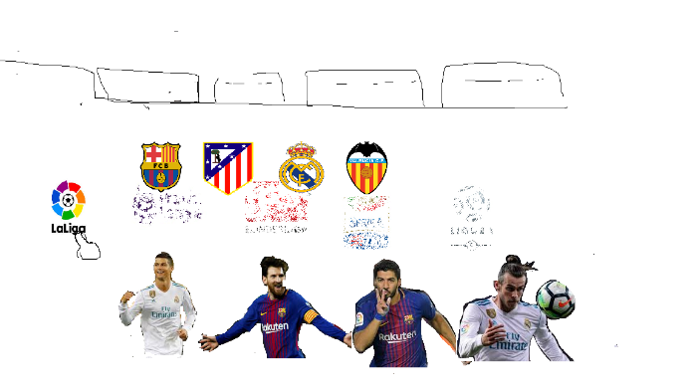
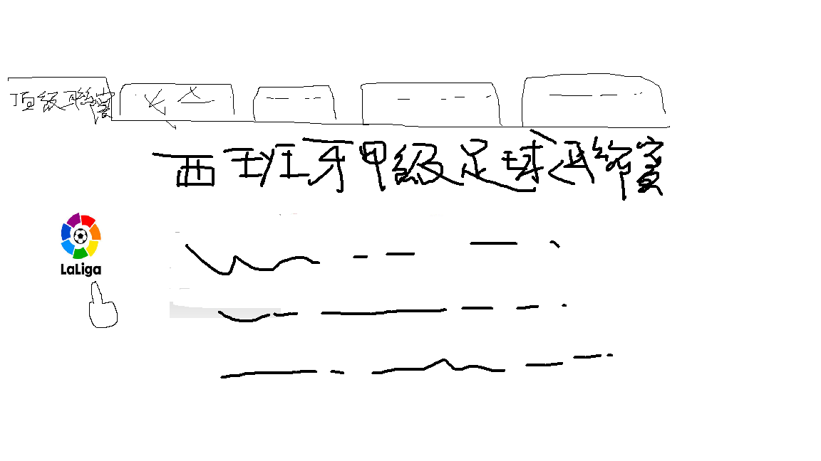
設計草稿
一開始設計的草稿樣子是會有許多小分頁(圖1)，而當鼠標移到圖示上，會顯示相關子項目(圖2)。
點下圖示則會跳轉至相關介紹(圖3)。
圖1. 圖2. 圖3.

Slide 3
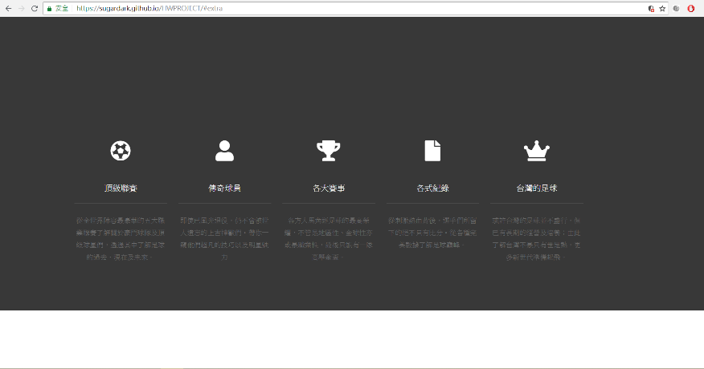
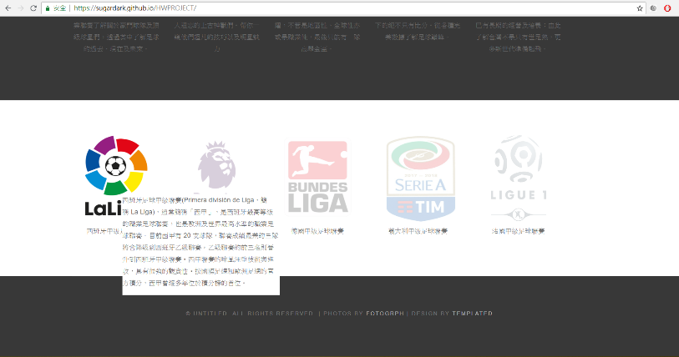
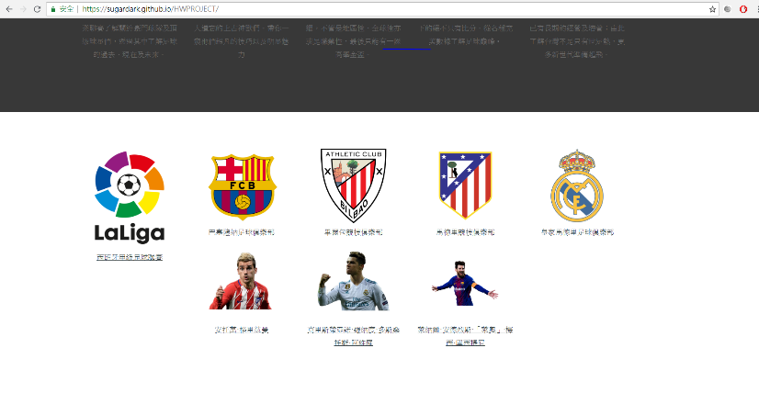
網站架構
我們的網站是有五個主要項目構成，分別為頂級聯賽、傳奇球星、各大賽事、各項紀錄及台灣的足球。
由於一些版面上設計的更動，最後是改成點圖示會進子項目，而一些特殊項目當鼠標移過會有簡單介紹。

Slide 4
網站的特色與優點
清楚簡潔的圖示，快速了解相關資訊並且加深與目標項目的印象。
如果想更深入了解，點擊圖示會進更詳細的連結。

Slide 5
分工
方九毅: 50%，大部分程式碼、圖像處理
張碩晏: 50%，大部分文字內容、圖像處理、部分程式碼

